Slide 1

数据挖掘
2021年春季学期
上海大学
计算机工程与科学学院
王昊 段圣宇

Slide 2
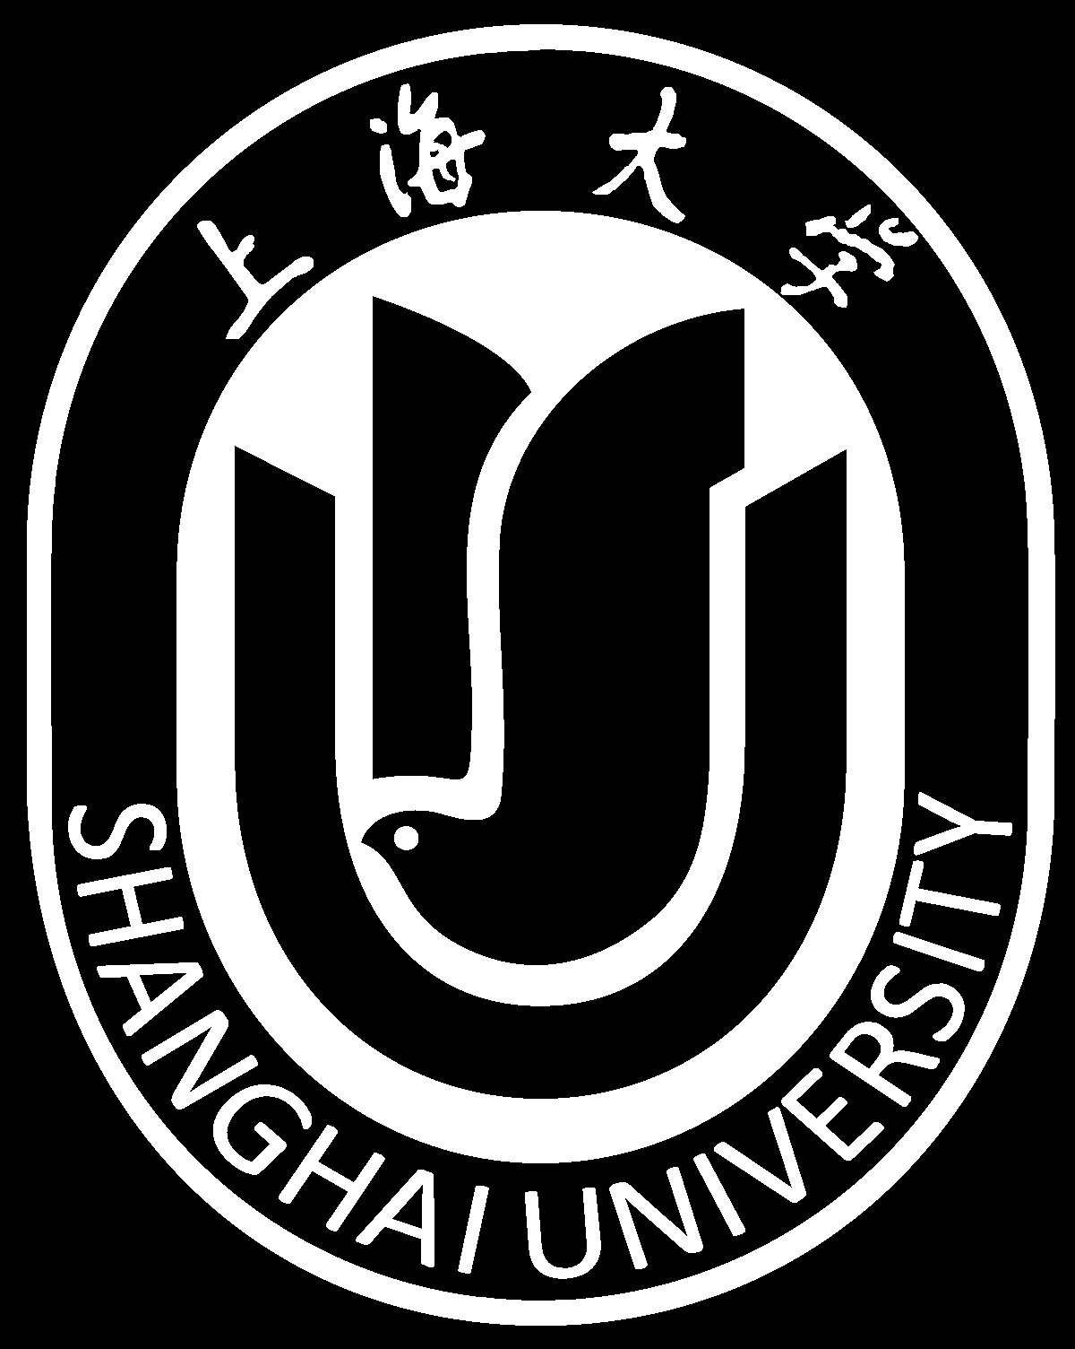
第三讲(一) 分类：基本概念和技术

Slide 3
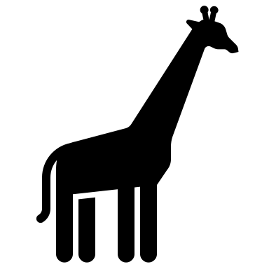



分类的定义
给定的一组记录（训练集）：
每一组记录由元组(x,y)为特征，
其中x为属性集， y为对象的类别标签
x ：属性，自变量，输入数据
y ：类别，因变量，输出数据
分类任务：
建立分类模型，用来表示属性集x和类别标签y之间的关系
3

Slide 4
分类：示例
任务 | 属性集, x | 类别标签, y
垃圾邮件分类 | 从电子邮件标题和内容中提取的特征 | 垃圾邮件或非垃圾邮件（spam or non-spam）
肿瘤细胞识别 | 从磁共振成像扫描中提取的特征 | 恶性或良性
星系分类 | 从望远镜图像中提取的特征 | 椭圆形、螺旋形或不规则形状
4

Slide 5
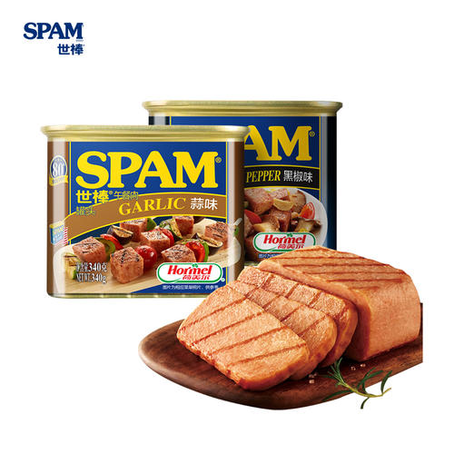
分类：示例
任务 | 属性集, x | 类别标签, y
垃圾邮件分类 | 从电子邮件标题和内容中提取的特征 | 垃圾邮件或非垃圾邮件（spam or non-spam）
肿瘤细胞识别 | 从磁共振成像扫描中提取的特征 | 恶性或良性
星系分类 | 从望远镜图像中提取的特征 | 椭圆形、螺旋形或不规则形状
5
Notes:
斯帕姆 Spam
1937年，美国的霍梅尔食品公司首次生产了“罐头午餐肉”，在第二次世界大战期间，斯帕姆罐头午餐肉成了二战盟军食品中的蛋白质主要来源。通过租借法案，美国向苏联援助的物资中就有这种罐装肉，被称为“罗斯福午餐肉”，赫鲁晓夫当年甚至称“没有罐装午餐肉，我们的军人将无粮可吃”。
二战时，美军还称此肉为“神秘肉”，大家都恨透了这种肉，简直吃恶心了。
随着美军在世界各地的驻军，这种罐头肉广泛传播到夏威夷、关岛、马里亚那群岛、韩国、英国、冲绳、希腊、中国等地。
在二战英国的资源紧缺期间，大多数物资都需要凭票供应，而斯帕姆罐头肉成为为数不多的不需要凭票的肉制品。几年后，英国人一提到这种肉就犯恶心，1970年，英国一家剧团出台了一部三分半钟的轻喜剧，讲述馒头夫人和馒头先生到一家餐馆就餐，点来点去，所有的菜都或多或少与斯帕姆午餐肉有关，该剧最后在几个维京人高唱“斯帕姆，可爱的斯帕姆，美妙的斯帕姆”中高潮谢幕。
这个剧情也因此被引申来借指泛滥成灾的垃圾帖子、垃圾邮件、垃圾广告之类。

Slide 6
一般的分类框架
ID | Home Owner | Marital Status | Annual Income | Defaulted Borrower
1 | Yes | Single | 125K | No
2 | No | Married | 100K | No
3 | No | Single | 70K | No
4 | Yes | Married | 120K | No
5 | No | Divorced | 95K | Yes
6 | No | Married | 60K | No
7 | Yes | Divorced | 220K | No
8 | No | Single | 85K | Yes
9 | No | Married | 75K | No
10 | No | Single | 90K | Yes
学习算法
Induction
归纳
学习
模型
模型
Deduction
推理
应用
模型
ID | Home Owner | Marital Status | Annual Income | Defaulted Borrower
11 | Yes | Single | 135K | ?
12 | No | Married | 80K | ?
13 | No | Single | 110K | ?
14 | Yes | Married | 150K | ?
6

Slide 7
分类技术
基本分类器
规则方法（Rule-based methods）
决策树（Decision Tree based methods）
贝叶斯及贝叶斯信念网络（Naïve Bayes and Bayesian Belief Networks）
最近邻（Nearest-neighbor）
支持向量机（Support Vector Machines）
神经网络（Neural Networks）
集成分类器
Boosting, Bagging, Random Forest（随机森林）
7

Slide 8
Lecture 3.1
决策树

Slide 9
决策树分类器：示例
categorical
categorical
continuous
class
ID | Home Owner | Marital Status | Annual Income | Defaulted Borrower
1 | Yes | Single | 125K | No
2 | No | Married | 100K | No
3 | No | Single | 70K | No
4 | Yes | Married | 120K | No
5 | No | Divorced | 95K | Yes
6 | No | Married | 60K | No
7 | Yes | Divorced | 220K | No
8 | No | Single | 85K | Yes
9 | No | Married | 75K | No
10 | No | Single | 90K | Yes
Splitting Attributes
Home Owner
Yes
No
NO
MarSt
Single, Divorced
Married
Income
NO
< 80K
> 80K
NO
YES
训练集
模型: 决策树
9
Notes:
从一组无次序、无规则的元组中推理出决策树表示形式的分类规则。它采用自顶向下的递归方式，在决策树的内部结点进行属性值的比较，并根据不同的属性值从 该结点向下分支，叶结点是要学习划分的类。从根到叶结点的一条路径就对应着一条合取规则，整个决策树就对应着一组析取表达式规则。1986年 Quinlan提出了著名的ID3算法。在ID3算法的基础上，1993年Quinlan又提出了C4.5算法。为了适应处理大规模数据集的需要，后来又 提出了若干改进的算法，其中SLIQ(super-vised learning in quest)和SPRINT (scalable parallelizableinduction of decision trees)是比较有代表性的两个算法。

Slide 10
决策树分类器：示例
categorical
categorical
continuous
根结点和内部结点：属性测试条件Splitting Attributes
class
ID | Home Owner | Marital Status | Annual Income | Defaulted Borrower
1 | Yes | Single | 125K | No
2 | No | Married | 100K | No
3 | No | Single | 70K | No
4 | Yes | Married | 120K | No
5 | No | Divorced | 95K | Yes
6 | No | Married | 60K | No
7 | Yes | Divorced | 220K | No
8 | No | Single | 85K | Yes
9 | No | Married | 75K | No
10 | No | Single | 90K | Yes
Home Owner
Yes
No
NO
MarSt
Single, Divorced
Married
Income
NO
< 80K
> 80K
NO
YES
叶结点：类别标签
训练集
模型: 决策树
10
Notes:
从一组无次序、无规则的元组中推理出决策树表示形式的分类规则。它采用自顶向下的递归方式，在决策树的内部结点进行属性值的比较，并根据不同的属性值从 该结点向下分支，叶结点是要学习划分的类。从根到叶结点的一条路径就对应着一条合取规则，整个决策树就对应着一组析取表达式规则。1986年 Quinlan提出了著名的ID3算法。在ID3算法的基础上，1993年Quinlan又提出了C4.5算法。为了适应处理大规模数据集的需要，后来又 提出了若干改进的算法，其中SLIQ(super-vised learning in quest)和SPRINT (scalable parallelizableinduction of decision trees)是比较有代表性的两个算法。

Slide 11
决策树分类器：示例
Home Owner
MarSt
Single, Divorced
Yes
No
Married
NO
MarSt
NO
Home Owner
Yes
No
Single, Divorced
Married
NO
Income
Income
NO
< 80K
> 80K
< 80K
> 80K
NO
YES
NO
YES
决策树1
决策树2
对同一个训练集可能建立不同的决策树模型!
11

Slide 12
决策树分类器：示例
将训练得到的决策树分类器应用于测试集：
Test Data
Start from the root of tree.
违约借款人
Home Owner | Marital Status | Annual Income | Defaulted Borrower
No | Married | 80K | ?
Home Owner
Yes
No
NO
MarSt
Single, Divorced
Married
Income
NO
< 80K
> 80K
NO
YES
12

Slide 13
构建决策树的基本算法
目前有许多算法：
Hunt算法（最早的算法之一）
CART
ID3, C4.5
SLIQ, SPRINT
大多数算法采用贪心策略，因此决策树的构建基于局部最优解。
13

Slide 14
Hunt算法
ID | Home Owner | Marital Status | Annual Income | Defaulted Borrower
1 | Yes | Single | 125K | No
2 | No | Married | 100K | No
3 | No | Single | 70K | No
4 | Yes | Married | 120K | No
5 | No | Divorced | 95K | Yes
6 | No | Married | 60K | No
7 | Yes | Divorced | 220K | No
8 | No | Single | 85K | Yes
9 | No | Married | 75K | No
10 | No | Single | 90K | Yes
Hunt算法流程：
假设D_{t}为一系列到达结点t的训练数据：
如果D_{t}所包含的数据属于同一类别y_{t}，则t为叶结点；
如果D_{t}所包含的数据属于不同类别，则需要利用属性测试将数据分为更小的子集。
上述过程不断迭代，直至找到所有的叶结点。
D_{t}
?
14

Slide 15
Hunt算法
ID | Home Owner | Marital Status | Annual Income | Defaulted Borrower
1 | Yes | Single | 125K | No
2 | No | Married | 100K | No
3 | No | Single | 70K | No
4 | Yes | Married | 120K | No
5 | No | Divorced | 95K | Yes
6 | No | Married | 60K | No
7 | Yes | Divorced | 220K | No
8 | No | Single | 85K | Yes
9 | No | Married | 75K | No
10 | No | Single | 90K | Yes
15

Slide 16
Hunt算法
ID | Home Owner | Marital Status | Annual Income | Defaulted Borrower
1 | Yes | Single | 125K | No
2 | No | Married | 100K | No
3 | No | Single | 70K | No
4 | Yes | Married | 120K | No
5 | No | Divorced | 95K | Yes
6 | No | Married | 60K | No
7 | Yes | Divorced | 220K | No
8 | No | Single | 85K | Yes
9 | No | Married | 75K | No
10 | No | Single | 90K | Yes
16

Slide 17
Hunt算法
ID | Home Owner | Marital Status | Annual Income | Defaulted Borrower
1 | Yes | Single | 125K | No
2 | No | Married | 100K | No
3 | No | Single | 70K | No
4 | Yes | Married | 120K | No
5 | No | Divorced | 95K | Yes
6 | No | Married | 60K | No
7 | Yes | Divorced | 220K | No
8 | No | Single | 85K | Yes
9 | No | Married | 75K | No
10 | No | Single | 90K | Yes
17

Slide 18
Hunt算法
ID | Home Owner | Marital Status | Annual Income | Defaulted Borrower
1 | Yes | Single | 125K | No
2 | No | Married | 100K | No
3 | No | Single | 70K | No
4 | Yes | Married | 120K | No
5 | No | Divorced | 95K | Yes
6 | No | Married | 60K | No
7 | Yes | Divorced | 220K | No
8 | No | Single | 85K | Yes
9 | No | Married | 75K | No
10 | No | Single | 90K | Yes
18

Slide 19
决策树构建需考虑的问题
拆分标准
如何确定？i.e., 训练数据如何拆分为不同子集
测试条件的确定方法：取决于属性类型
测试条件的评估方法
终止标准
如何确定？ i.e., 何时终止数据拆分
如果所有结点数据属于同一类型，则结束数据拆分
提前终止

Slide 20
属性测试条件的确定
取决于属性类型
二元属性
标称值属性
序数值属性
连续值属性（区间、比率）
取决于拆分后子集的数量
拆分为两个子集
拆分为多个子集

Slide 21
属性测试条件的确定
标称值属性
拆分为多个子集
子集数量与数据集类别数量相同
拆分为两个子集
拆分后子集数量=2

Slide 22
属性测试条件的确定
序数值属性
拆分为多个子集
子集数量与数据集类别数量相同
拆分为两个子集
拆分后子集数量=2
根据序数属性排序划分
该子集违反序数属性的排序

Slide 23
属性测试条件的确定
连续值属性
拆分为两个个子集
拆分后子集数量=2
拆分为多个子集
子集数量与数据集类别数量相同

Slide 24
连续属性测试条件的确定
将连续属性值离散化（连续属性转化为序数属性）
无监督离散化：等宽、等频率、K均值
监督离散化：自上而下（先确定区间）、自下而上（根据属性值确定区间）
将连续属性值二元化（连续属性转化为二元属性：0：(A < v)，1：(A ≥ v) ）
考虑所有可能的分割点，并确定最优分割点
连续属性的二元化时间复杂度可能更高

Slide 25
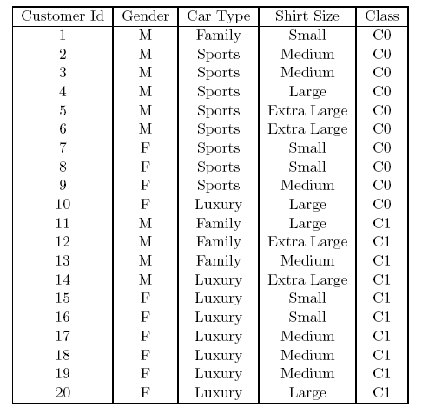
最佳划分方式的选择
在数据集拆分前：
属于类别0（C0）的对象：10个
属于类别1（C1）的对象：10个
最佳划分方式是什么？

Slide 26
最佳划分方式的选择
贪心策略：
根据划分后子结点纯度决定：所生成的子结点具有最高纯度的划分方式为最优。
纯度/不纯度需要定量评估
低纯度
高纯度

Slide 27
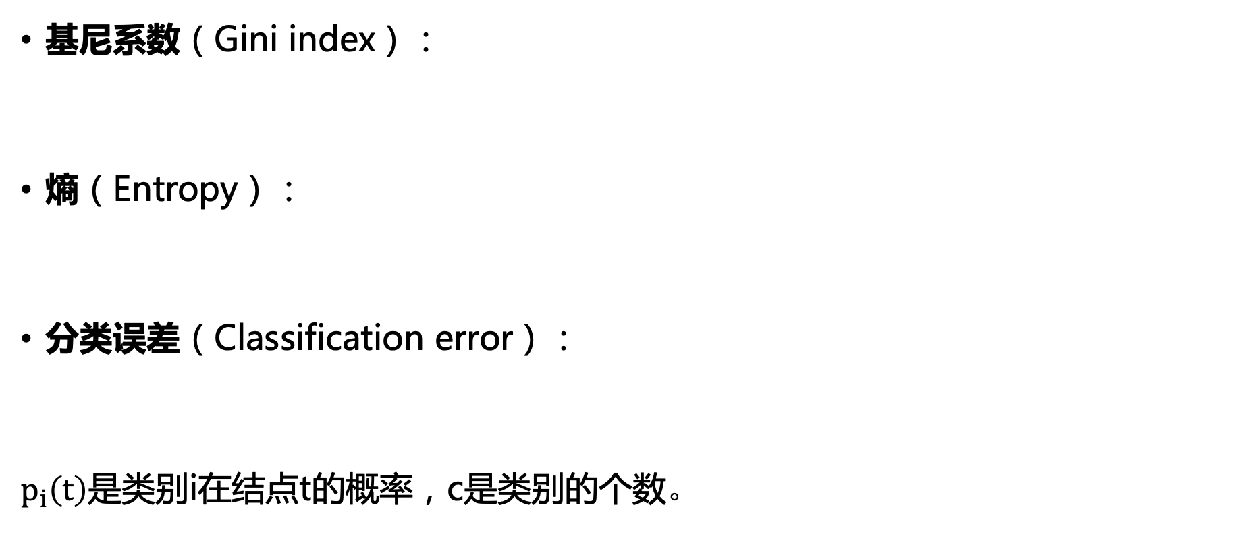
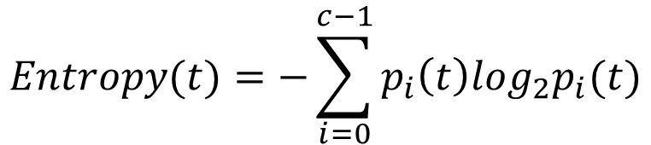
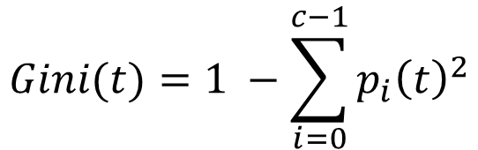
不纯度的度量
$$Gini(t)=1 −\sum_{i=0}^{c−1}{p_{i}{\left(t\right)}^{2}}$$
基尼系数（Gini index）：
熵（Entropy）：
分类误差（Classification error）：
$p_{i}\left(t\right)$是类别i在结点t的概率，c是类别的个数。
$$Entropy(t)=−\sum_{i=0}^{c−1}{p_{i}\left(t\right)log_{2}p_{i}(t)}$$
$$Classification error(t)={1 −max⁡[p}_{i}(t)]$$
Notes:
Gini index是指吉尼系数，英文名称Gini coefficient，或译基尼系数，是20世纪初意大利学者吉尼根据劳伦茨曲线所定义的判断收入分配公平程度的指标。是比例数值，在0和1之间。吉尼指数（Gini index）是指吉尼系数乘100倍作百分比表示。

Slide 28
最佳划分方式的选择
划分方式评估流程：
计算划分前（父结点）的不纯度（P）
计算划分后的不纯度（M）
计算每个子结点的不纯度
M为子结点不纯度的加权和
选择拥有最大增益的划分方式；或选择划分后拥有最小不纯度M的划分方式。
增益的计算：Δ=P-M

Slide 29
最佳划分方式的选择
① 划分前:
P
A?
B?
Yes
No
Yes
No
Node N1
Node N2
Node N3
Node N4
② 划分后:
M11
M12
M21
M22
M1
M2
③ Δ₁ = P – M1 vs. Δ₂= P – M2

Slide 30
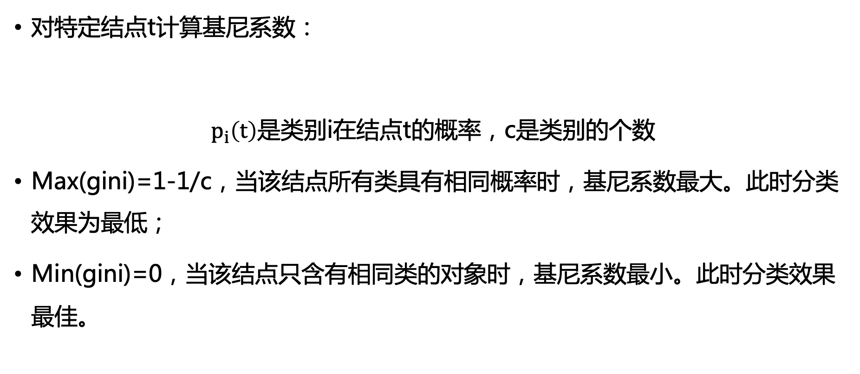
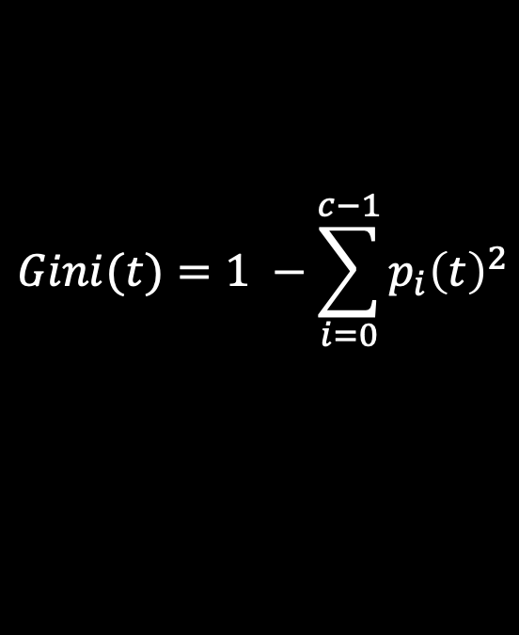
基尼系数
$$Gini(t)=1 −\sum_{i=0}^{c−1}{p_{i}{\left(t\right)}^{2}}$$
对特定结点t计算基尼系数：
$p_{i}\left(t\right)$是类别i在结点t的概率，c是类别的个数
Max(gini)=1-1/c，当该结点所有类具有相同概率时，基尼系数最大。此时分类效果为最低；
Min(gini)=0，当该结点只含有相同类的对象时，基尼系数最小。此时分类效果最佳。
Notes:
劳伦茨曲线是1905年由经济学家马克斯·劳伦茨所提出的表示收入分配的曲线，美国经济学家阿尔伯特·希尔曼于1943年在此基础上定义了基尼系数。
劳伦茨曲线讲的是市场总发货值的百分比与市场中由小到大厂商的累积百分比之间的关系。洛伦茨曲线的弧度越小,基尼系数也越小。
Gini index是指吉尼系数，英文名称Gini coefficient，或译基尼系数，是20世纪初意大利学者吉尼根据劳伦茨曲线所定义的判断收入分配公平程度的指标。是比例数值，在0和1之间。吉尼指数（Gini index）是指吉尼系数乘100倍作百分比表示。
。

Slide 31
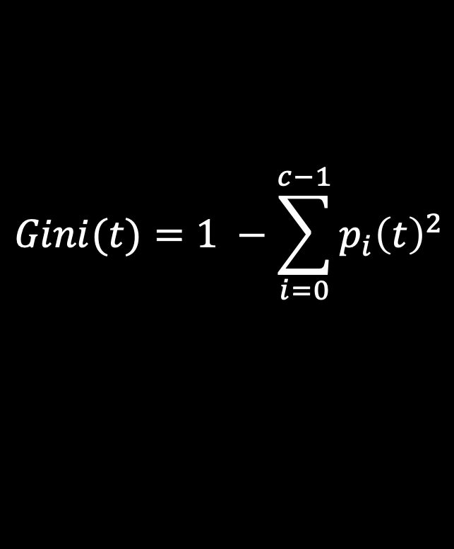
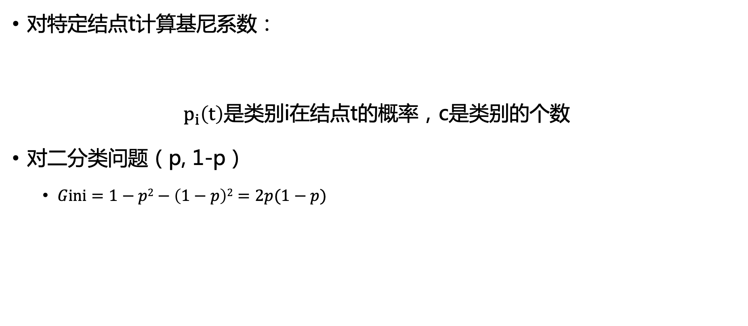
基尼系数
$$Gini(t)=1 −\sum_{i=0}^{c−1}{p_{i}{\left(t\right)}^{2}}$$
对特定结点t计算基尼系数：
$p_{i}\left(t\right)$是类别i在结点t的概率，c是类别的个数
对二分类问题（p, 1-p）
$Gini=1−p2−\left(1−p\right)2=2p(1−p)$
Notes:
计算各节点的基尼系数

Slide 32
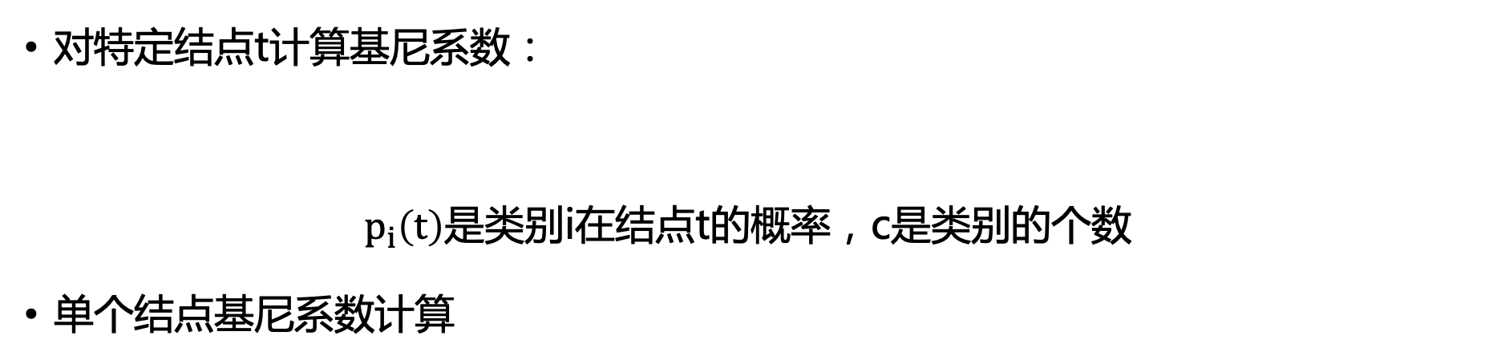
基尼系数
$$Gini(t)=1 −\sum_{i=0}^{c−1}{p_{i}{\left(t\right)}^{2}}$$
对特定结点t计算基尼系数：
$p_{i}\left(t\right)$是类别i在结点t的概率，c是类别的个数
单个结点基尼系数计算
P(C1) = 0/6 = 0 P(C2) = 6/6 = 1
Gini = 1 – P(C1)² – P(C2)² = 1 – 0 – 1 = 0
P(C1) = 1/6 P(C2) = 5/6
Gini = 1 – (1/6)² – (5/6)² = 0.278
P(C1) = 2/6 P(C2) = 4/6
Gini = 1 – (2/6)² – (4/6)² = 0.444

Slide 33
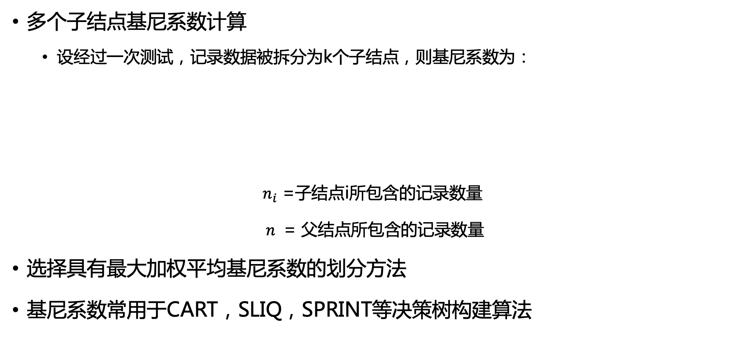
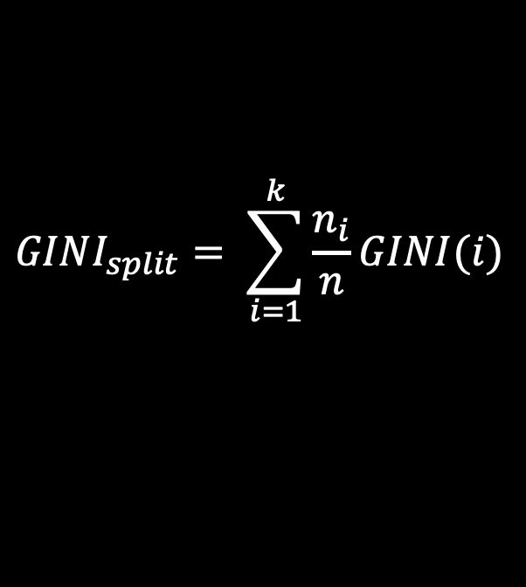
基尼系数
多个子结点基尼系数计算
设经过一次测试，记录数据被拆分为k个子结点，则基尼系数为：
$n_{i}$ =子结点i所包含的记录数量
$n$ = 父结点所包含的记录数量
选择具有最大加权平均基尼系数的划分方法
基尼系数常用于CART，SLIQ，SPRINT等决策树构建算法
$$GINI_{split}= \sum_{i=1}^{k}{\frac{n_{i}}{n}GINI(i)}$$

Slide 34
基尼系数
二元属性结点基尼系数计算
经过条件判断分为两个子结点
计算该划分策略的增益
父结点基尼系数：Gini(B)=1-(7/12)²-(5/12)²=0.486
子结点基尼系数：Gini(N1) = 1 – (5/6)² – (1/6)² = 0.278
Gini(N2) = 1 – (2/6)² – (4/6)² = 0.444
3. 计算增益：Δ=0.486-0.361=0.125
B?
Yes
No
Node N1
Node N2
Gini加权和=
6/12 * 0.278 + 6/12 * 0.444=0.361

Slide 35
基尼系数
多类别属性结点基尼系数计算
划分为多个子集
划分为两个子集
判断最优划分方法?

Slide 36
基尼系数
连续属性结点基尼系数计算与划分方法
对连续属性，常采用二元划分的方法
可能存在很多分割方法：理论上，连续属性的任何取值都可以作为分割点
对每个分割点，可以计算其计数矩阵（count matrix）:
如何确定分割点v：对每个可能的v，在数据集上进行测试，并计算基尼系数。然而，上述方法计算量很大。
 | A≤ v | A> v
Default Yes | N1 | N2
Defaulted No | N3 | N4

Slide 37
基尼系数
连续属性结点基尼系数计算与划分方法
ID | Home Owner | Marital Status | Annual Income | Defaulted Borrower
1 | Yes | Single | 125K | No
2 | No | Married | 100K | No
3 | No | Single | 70K | No
4 | Yes | Married | 120K | No
5 | No | Divorced | 95K | Yes
6 | No | Married | 60K | No
7 | Yes | Divorced | 220K | No
8 | No | Single | 85K | Yes
9 | No | Married | 75K | No
10 | No | Single | 90K | Yes
Annual Income ?
 | ≤ 80 | > 80
Defaulted Yes | 0 | 3
Defaulted No | 3 | 4

Slide 38
连续属性结点基尼系数划分方法
为确定划分点，更有效的方法是：
对每个属性，将属性值从小到大排序；
从两个相邻的属性值间选择中间值作为候选分割点，对每个候选分割点，计算计数矩阵及基尼系数；
选择具有最小基尼系数的分割点。
Sorted Values

Slide 39
连续属性结点基尼系数划分方法
为确定划分点，更有效的方法是：
对每个属性，将属性值从小到大排序；
从两个相邻的属性值间选择中间值作为候选分割点，对每个候选分割点，计算计数矩阵及基尼系数；
选择具有最小基尼系数的分割点。
Sorted Values
Split Positions

Slide 40
连续属性结点基尼系数划分方法
为确定划分点，更有效的方法是：
对每个属性，将属性值从小到大排序；
从两个相邻的属性值间选择中间值作为候选分割点，对每个候选分割点，计算计数矩阵及基尼系数；
选择具有最小基尼系数的分割点。
Sorted Values
Split Positions

Slide 41
连续属性结点基尼系数划分方法
为确定划分点，更有效的方法是：
对每个属性，将属性值从小到大排序；
从两个相邻的属性值间选择中间值作为候选分割点，对每个候选分割点，计算计数矩阵及基尼系数；
选择具有最小基尼系数的分割点。
Sorted Values
Split Positions

Slide 42
连续属性结点基尼系数划分方法
为确定划分点，更有效的方法是：
对每个属性，将属性值从小到大排序；
从两个相邻的属性值间选择中间值作为候选分割点，对每个候选分割点，计算计数矩阵及基尼系数；
选择具有最小基尼系数的分割点。
Sorted Values
Split Positions
42

Slide 43
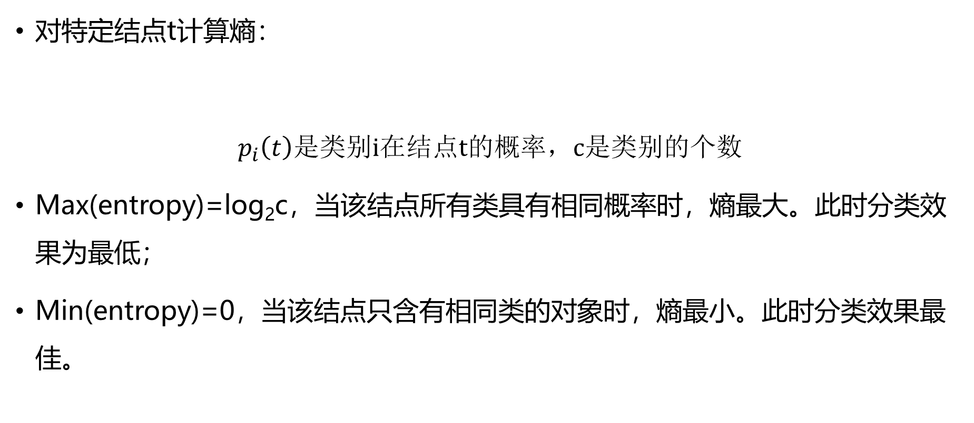
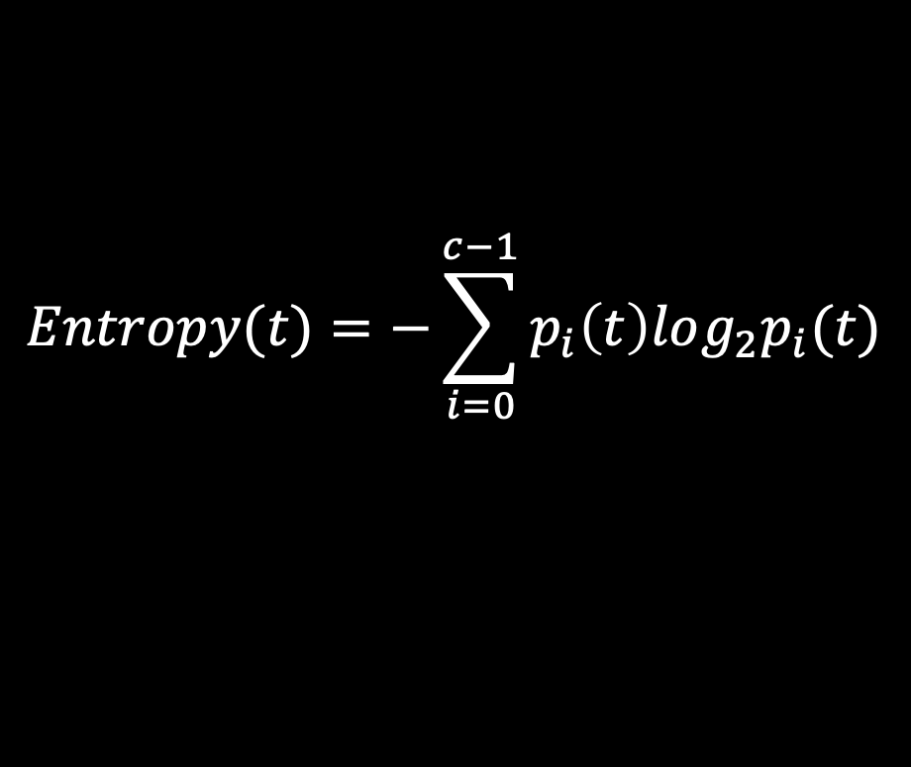
熵
$$Entropy(t)=−\sum_{i=0}^{c−1}{p_{i}\left(t\right)log_{2}p_{i}(t)}$$
对特定结点t计算熵：
$p_{i}\left(t\right)$是类别i在结点t的概率，c是类别的个数
Max(entropy)=log₂c，当该结点所有类具有相同概率时，熵最大。此时分类效果为最低；
Min(entropy)=0，当该结点只含有相同类的对象时，熵最小。此时分类效果最佳。

Slide 44

熵
$$Entropy(t)=−\sum_{i=0}^{c−1}{p_{i}\left(t\right)log_{2}p_{i}(t)}$$
对特定结点t计算熵：
$p_{i}\left(t\right)$是类别i在结点t的概率，c是类别的个数
P(C1) = 0/6 = 0 P(C2) = 6/6 = 1
Entropy = – 0 log 0 – 1 log 1 = – 0 – 0 = 0
P(C1) = 2/6 P(C2) = 4/6
Entropy = ？
= – (2/6) log₂ (2/6) – (4/6) log₂ (4/6)
= 0.92
P(C1) = 1/6 P(C2) = 5/6
Entropy = – (1/6) log₂ (1/6) – (5/6) log₂ (1/6) = 0.65

Slide 45
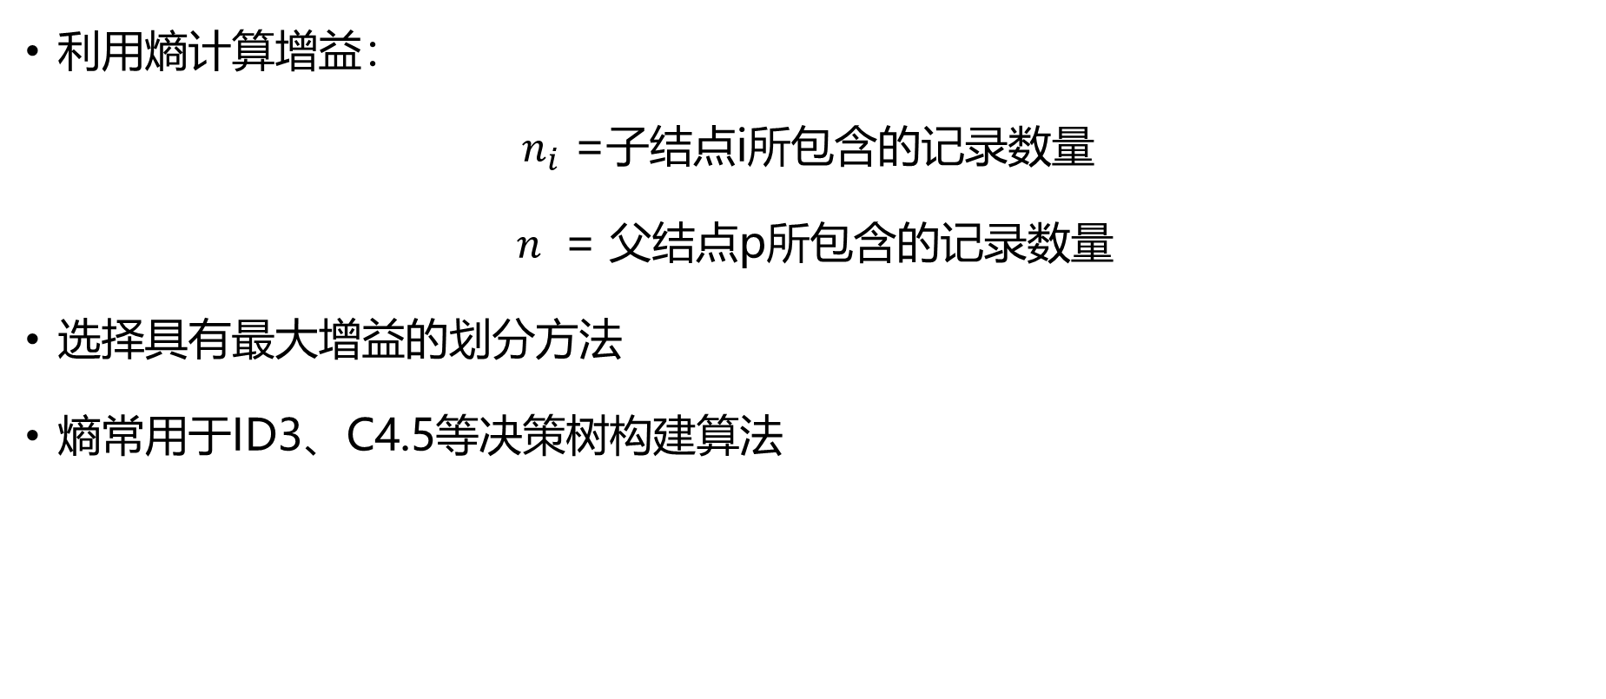
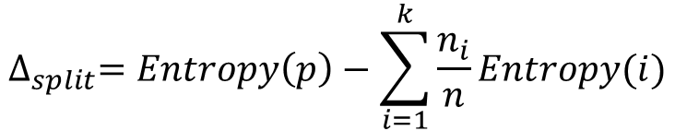
熵
$$∆_{split}=Entropy\left(p\right)−\sum_{i=1}^{k}{\frac{n_{i}}{n}Entropy(i)}$$
利用熵计算增益：
$n_{i}$ =子结点i所包含的记录数量
$n$ = 父结点p所包含的记录数量
选择具有最大增益的划分方法
熵常用于ID3、C4.5等决策树构建算法

Slide 46
基尼系数与熵所存在的问题
使用基尼系数与熵作为不纯度的度量，则更容易选择具有大量不同值的定性属性，尽管有些定性属性的划分可能不具有任何意义！
在上述划分方法中，利用顾客ID作为划分方法具有最大的增益，可以发现每一个子结点的基尼系数/熵为0。然而，这样的划分有任何意义吗？

Slide 47
基尼系数与熵所存在的问题
使用基尼系数与熵作为不纯度的度量，则更容易选择具有大量不同值的定性属性。

Slide 48
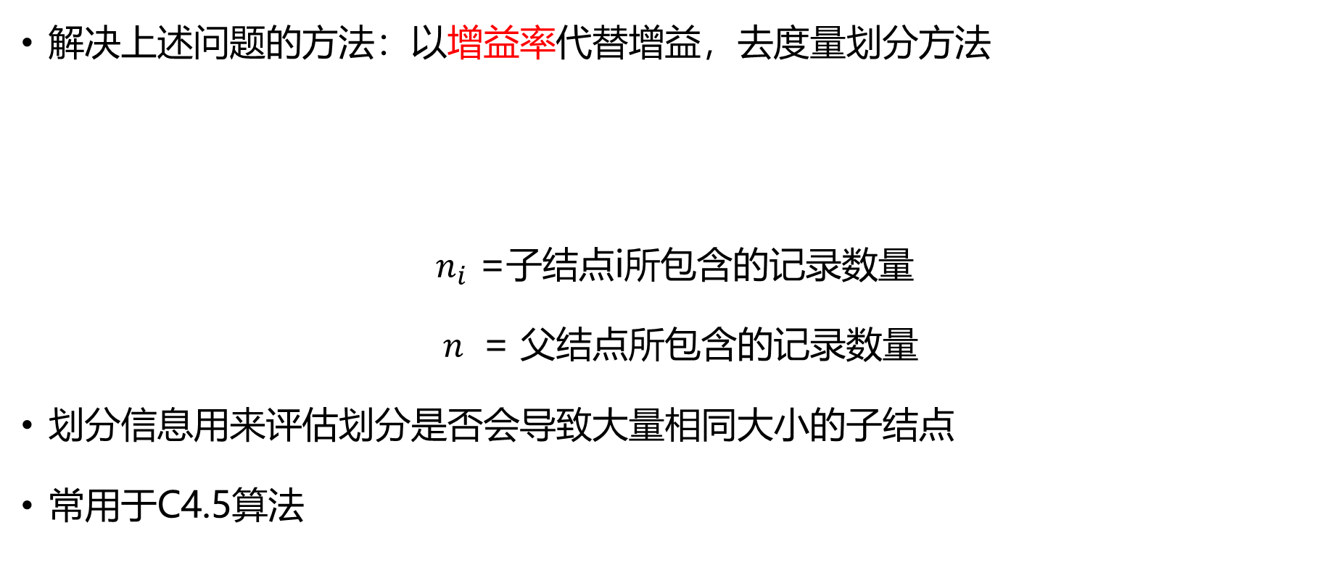
增益率Gain Ratio
解决上述问题的方法：以增益率代替增益，去度量划分方法
$n_{i}$ =子结点i所包含的记录数量
$n$ = 父结点所包含的记录数量
划分信息用来评估划分是否会导致大量相同大小的子结点
常用于C4.5算法
增益率$= \frac{∆_{split}}{划分信息} 划分信息=−\sum_{i=1}^{k}{\frac{n_{i}}{n}log_{2}}\frac{n_{i}}{n}$

Slide 49
增益率Gain Ratio
解决上述问题的方法：以增益率代替增益，去度量划分方法
增益率$= \frac{∆_{split}}{划分信息} 划分信息=−\sum_{i=1}^{k}{\frac{n_{i}}{n}log_{2}}\frac{n_{i}}{n}$
划分信息 = 1.52
划分信息 = 0.72
划分信息 = 0.97

Slide 50
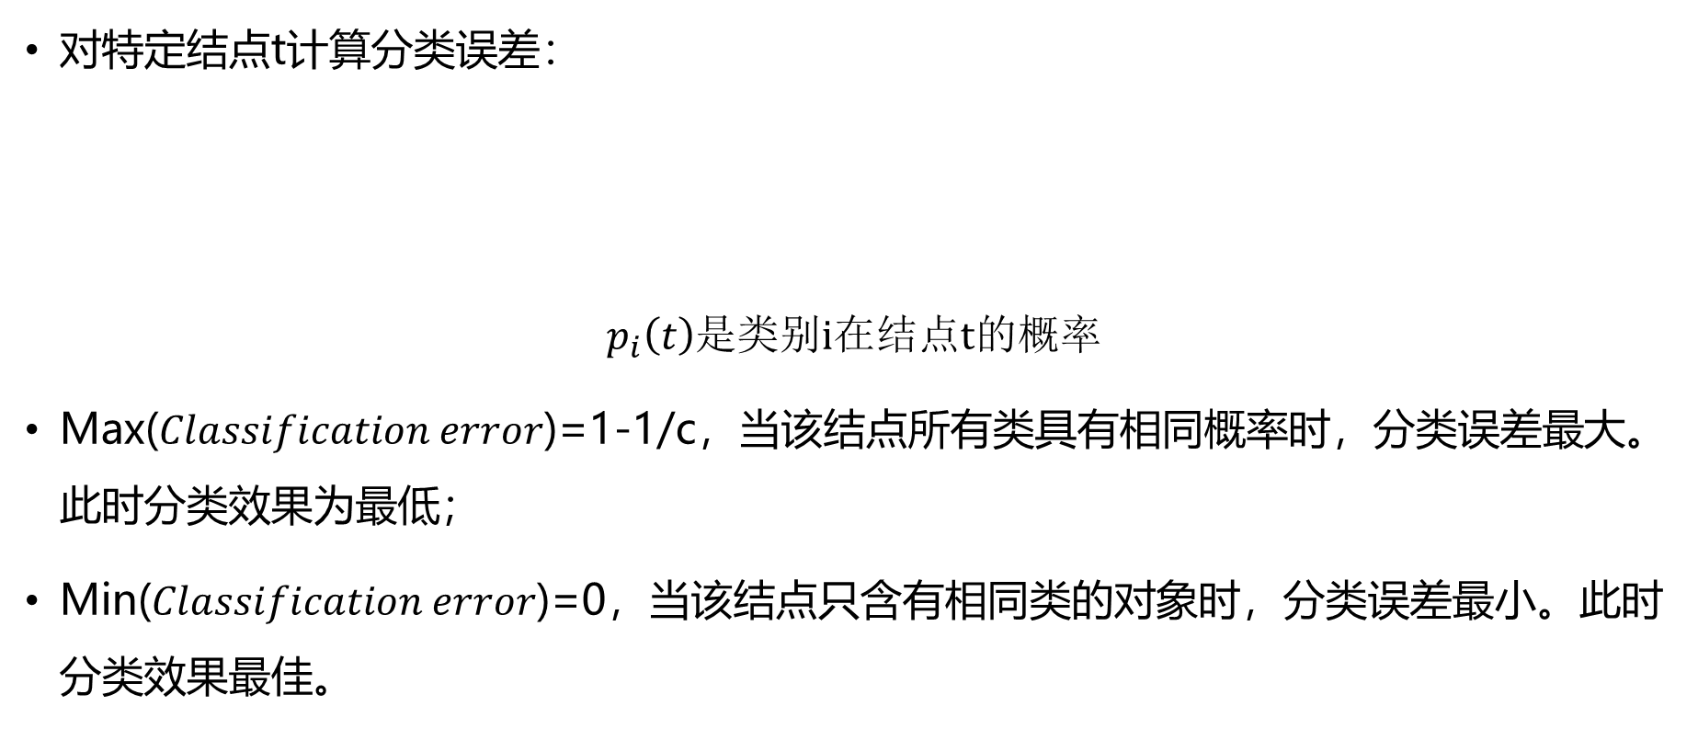
分类误差
对特定结点t计算分类误差：
$p_{i}\left(t\right)$是类别i在结点t的概率
Max($Classification error$)=1-1/c，当该结点所有类具有相同概率时，分类误差最大。此时分类效果为最低；
Min($Classification error$)=0，当该结点只含有相同类的对象时，分类误差最小。此时分类效果最佳。
$$Classification error(t)={1 −max⁡[p}_{i}(t)]$$

Slide 51
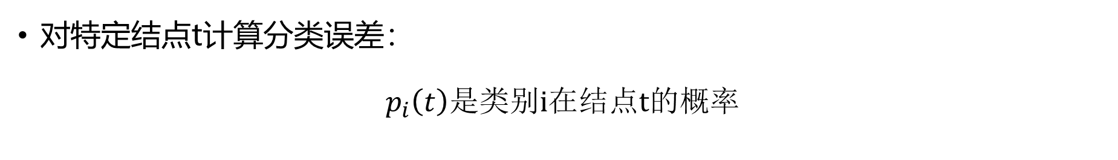
分类误差
对特定结点t计算分类误差：
$p_{i}\left(t\right)$是类别i在结点t的概率
$$Classification error(t)={1 −max⁡[p}_{i}(t)]$$
P(C1) = 0/6 = 0 P(C2) = 6/6 = 1
Error = 1 – max (0, 1) = 1 – 1 = 0
P(C1) = 1/6 P(C2) = 5/6
Error = 1 – max (1/6, 5/6) = 1 – 5/6 = 1/6
P(C1) = 2/6 P(C2) = 4/6
Error = 1 – max (2/6, 4/6) = 1 – 4/6 = 1/3

Slide 52
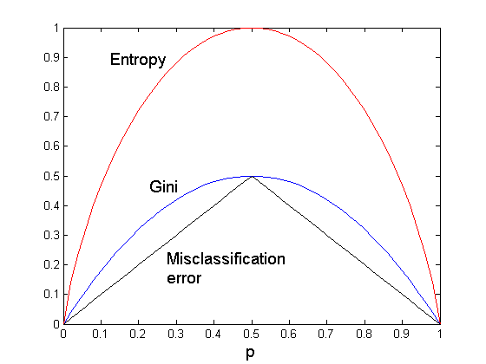
不同不纯度度量的比较
对一个二分类问题：
Classification error

Slide 53
不同不纯度度量的比较
基尼系数与分类误差
根据基尼系数，计算划分的增益：
Gini(A)= 1 – (7/10)² – (3/10)² = 0.42
Gini(N1)= 1 – (3/3)² – (0/3)² = 0
Gini(N2) = 1 – (4/7)² – (3/7)² = 0.489
Gini(Children) = 3/10 * 0 + 7/10 * 0.489= 0.342
Δ= 0.42 - 0.342 = 0.078
A?
Yes
No
Node N1
Node N2

Slide 54
不同不纯度度量的比较
基尼系数与分类误差
根据分类误差，计算划分的增益：
Error(A)= 1 – 7/10 = 0.3
Error(N1)= 1 – 3/3 = 0
Error(N2) = 1 – (4/7) = 3/7
Error(Children) = 3/10 * 0 + 7/10 * 3/7= 0.3
Δ= 0.3 - 0.3 = 0
A?
Yes
No
Node N1
Node N2
尽管基尼系数在划分后减小，但分类误差可能保持不变！

Slide 55
决策树分类器的优缺点
优点
算法简单，分类效率高
对规模较小的决策树，具有较强的可解释性
受不相关属性（如噪声）影响较低，特别是如果构建决策树时采用了相关策略去避免过拟合
可有效的处理冗余属性
缺点
可能的决策树模型数量随属性增加成指数增长；采用贪心策略可能导致局部最优；
不利于处理属性之间的相互作用
决策边界仅由单个属性所决定

Slide 56
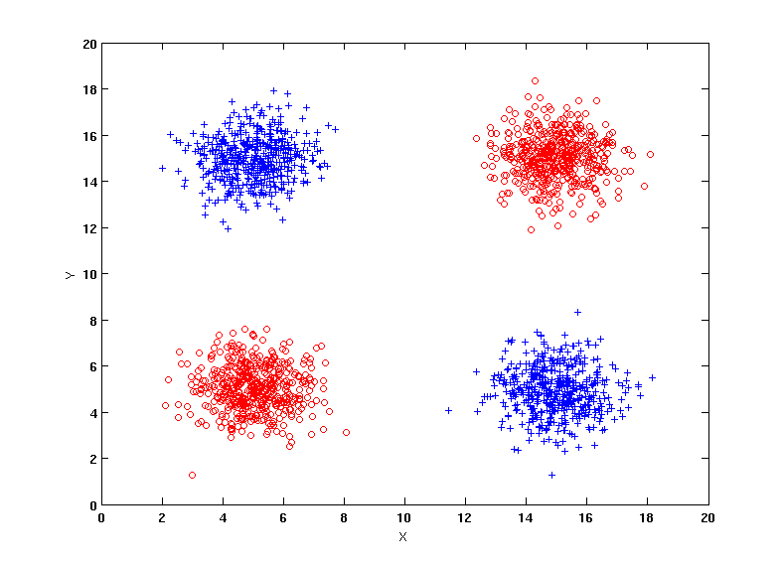
决策树分类器的优缺点
不利于处理属性之间的相互作用
对+与o两类对象，每类对象各1000个，有X，Y两个属性可以用来实现分类任务：
Y
Entropy (X) : 0.99
Entropy (Y) : 0.99
X

Slide 57
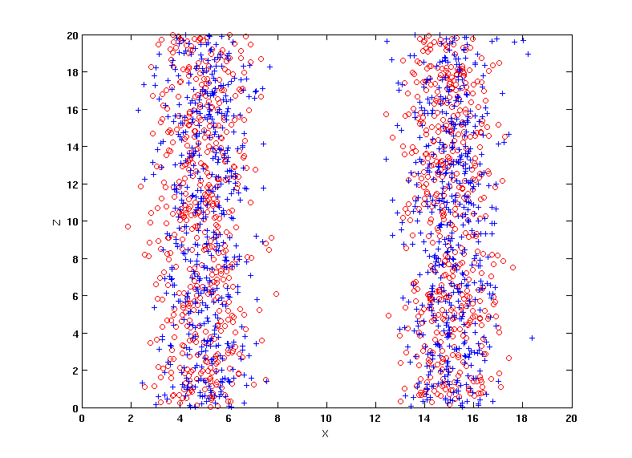
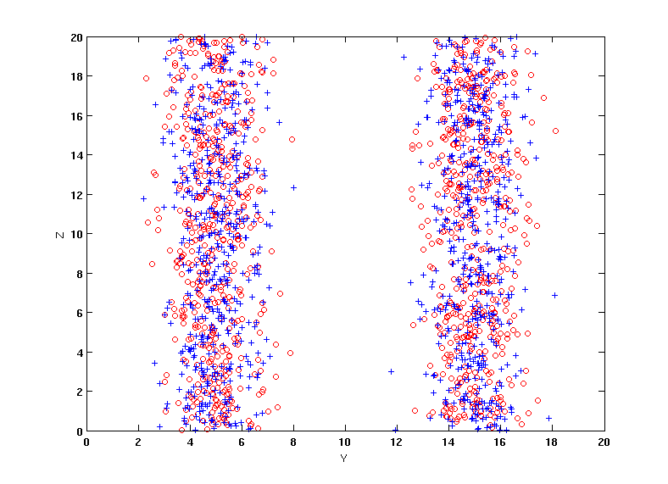
决策树分类器的优缺点
不利于处理属性之间的相互作用
对+与o两类对象，每类对象各1000个，有X，Y两个属性可以用来实现分类任务。
增加一个无关属性Z，使所有对象在Z维度上呈均匀分布
Y
可能产生的结果：
Entropy (X) : 0.99
Entropy (Y) : 0.99
Entropy (Z) : 0.98
在这种情况下，无关属性Z会被选为划分对象的属性！
X
Z
Z
X
Y

Slide 58
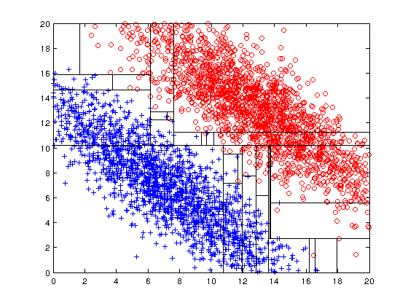
决策树分类器的优缺点
决策边界仅由单个属性所决定
+与o两类对象分别以坐标（8,8）与（12,12）为均值，呈倾斜高斯分布
利用决策树分类器，边界与X、Y轴同方向呈阶梯型；
而最优边界位于y=20-x。

Slide 59
小结
决策树模型是一种学习算法简单，推理效率高的分类器
构建决策树的关键：选择合适的属性测试条件，包括属性的选
择、子集数量的选择和对连续属性的分割点的确定
测试条件根据划分后纯度的提升（增益、增益率）决定
不纯度的度量方法：基尼指数、熵、分类误差
Home Owner
Yes
No
NO
MarSt
Single, Divorced
Married
Income
NO
< 80K
> 80K
NO
YES

Slide 60
欢迎来到 数据挖掘的世界！
Welcome to Data Mining！

